Slide 1
En litt spesiell spilehimlig
T3 – Flesland
Lars Ødemark, Disiplinleder akustikk

Slide 2
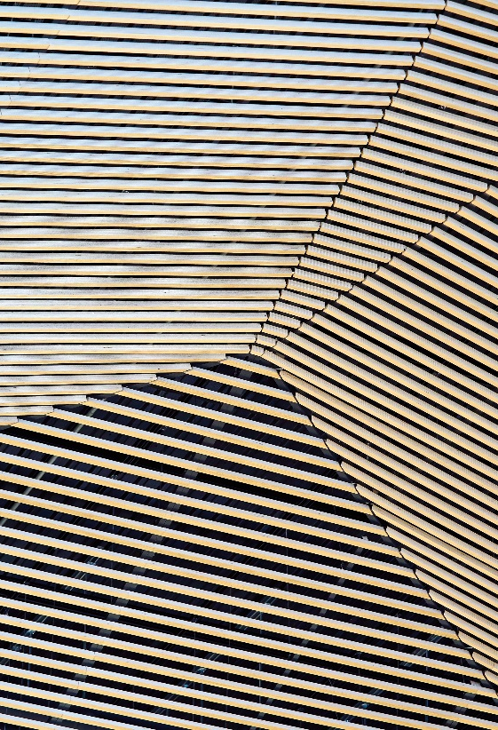
Tidlig design
Kutt/GDP
Beregninger
Enda flere kutt
PA-anlegg/talevarsling
Hva har vi lært?
Fotograf: Knut Ramstad, Nordic
Illustrasjoner: Nordic

Slide 3
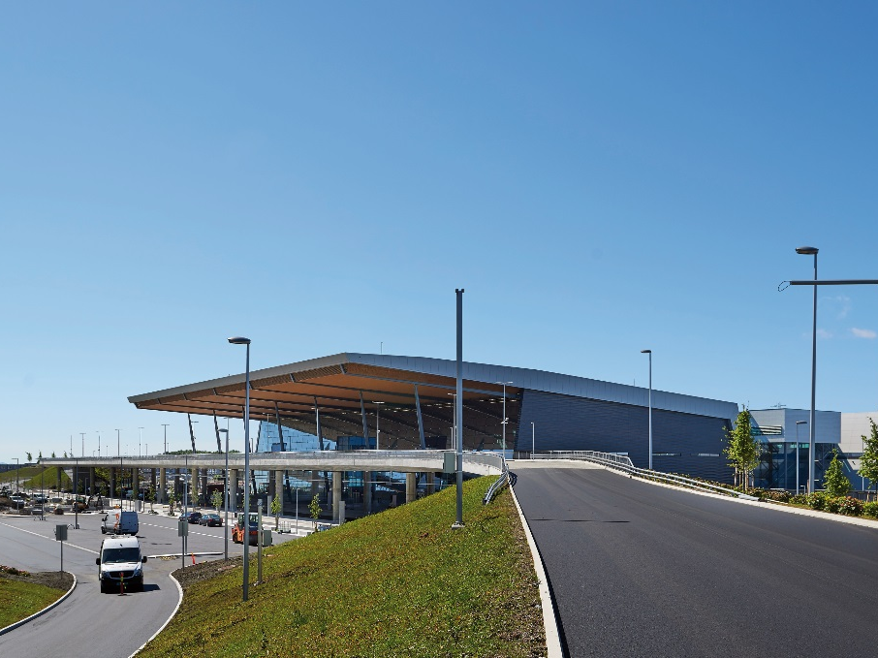
Terminal 3 Flesland
Nytt terminalbygg, 62.000 m²
Kostnad: 4,7 milliarder NOK(eks mva)
Arkitekt: Nordic Office of Architecture
Rådgivere: Aas-Jakobsen, COWI, Ingeniør Per Rasmussen, Norconsult
Entr. innvendige arbeider: HENT

Slide 4
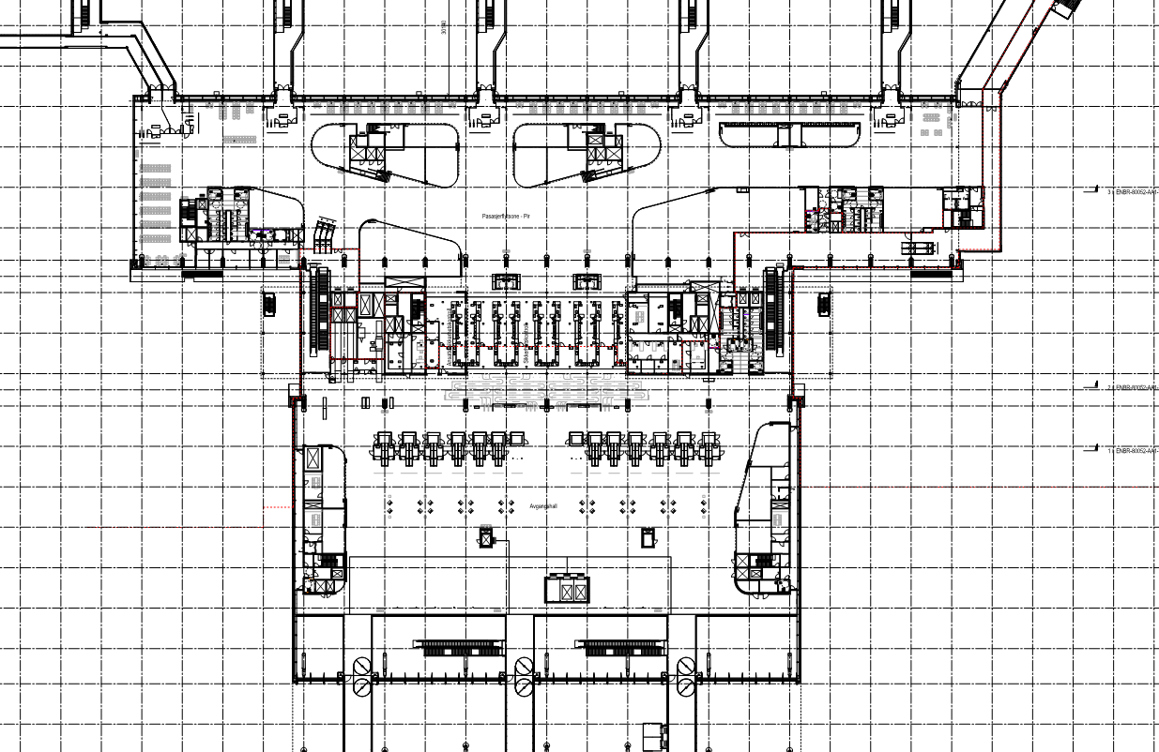
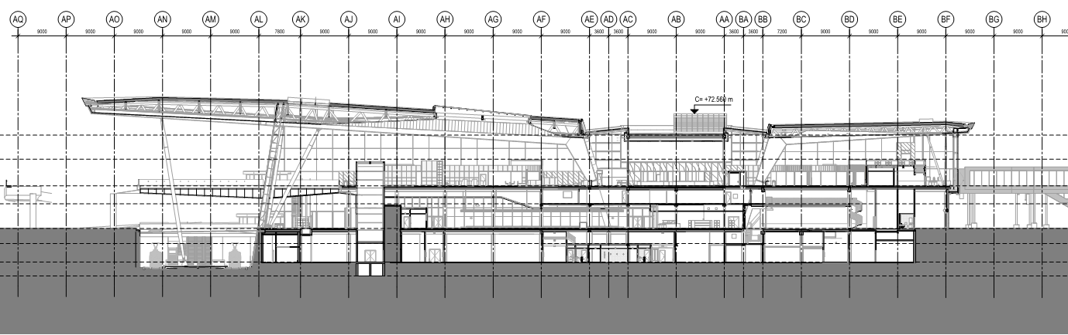
Avgangshallen
T3 - Flesland
111 x 68 meter
Snitthøyder lav og høy del
13,3 og 23,2 meter
Gjennomsnittlig høyde 15,4 meter
Volum 116000m³
T_{h} ≈ 3 sekunder
Prosjektkrav 2,3 sekunder

Slide 5
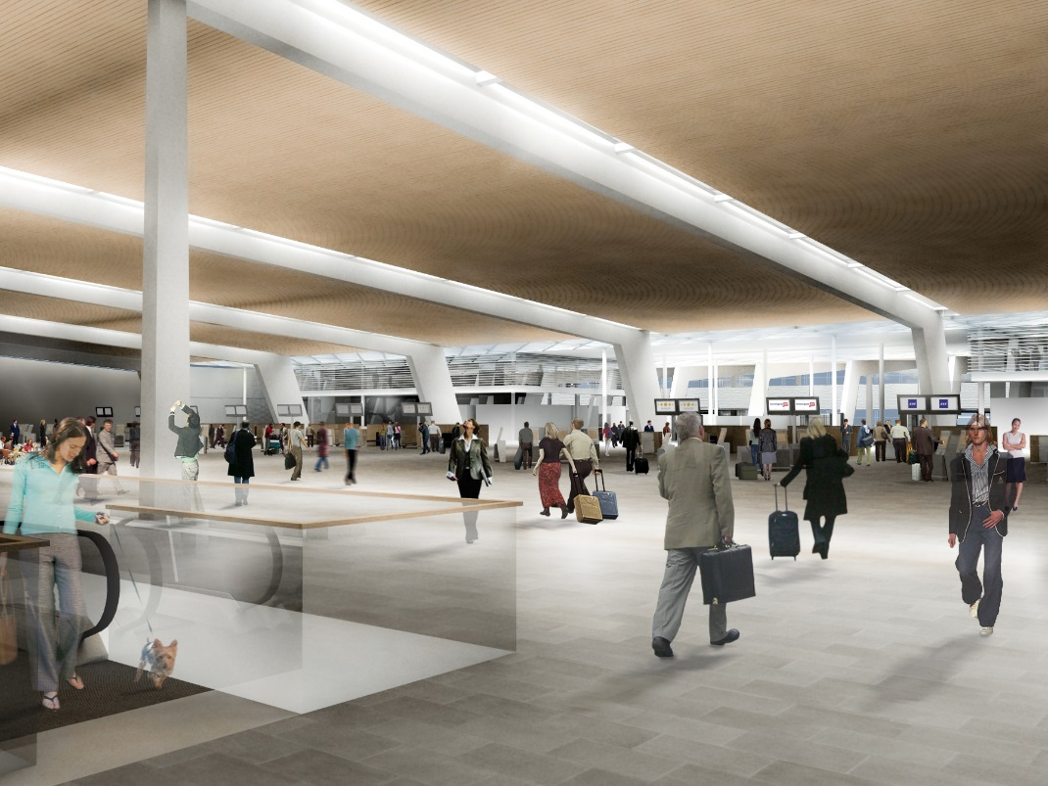
Avgangshallen – tidlig design
T3 - Flesland

Slide 6
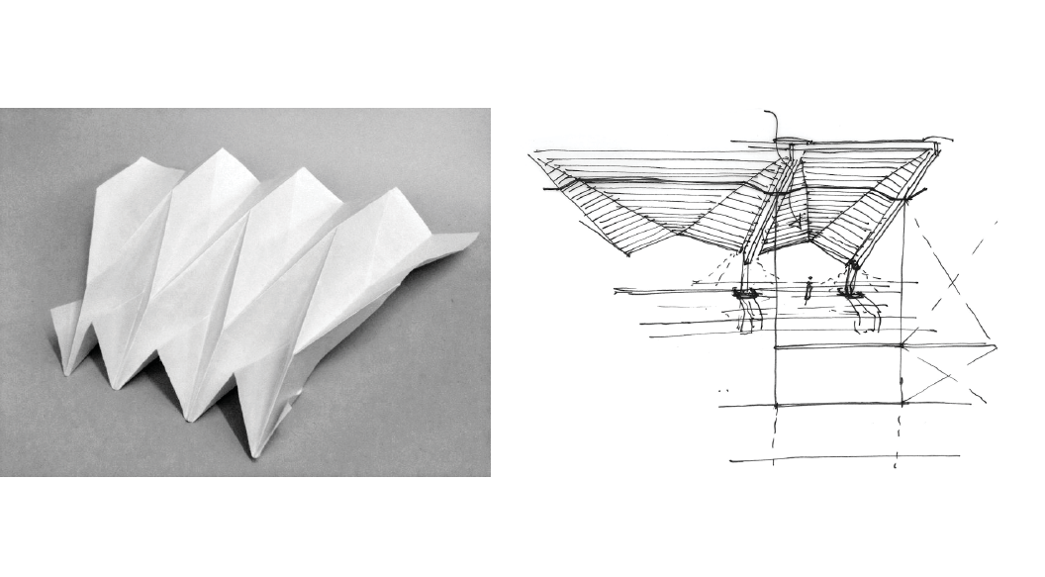
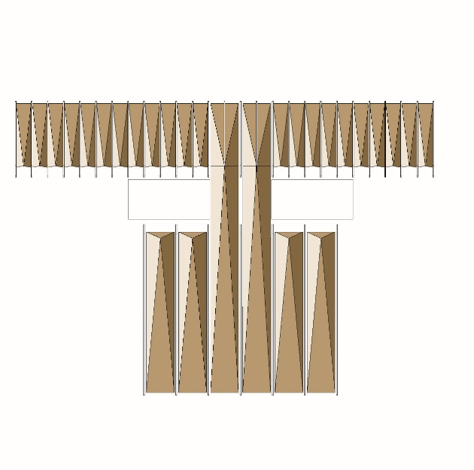
Avgangshallen – konsept utvikling
T3 - Flesland
Igjenkjennbare former og materialer

Slide 7
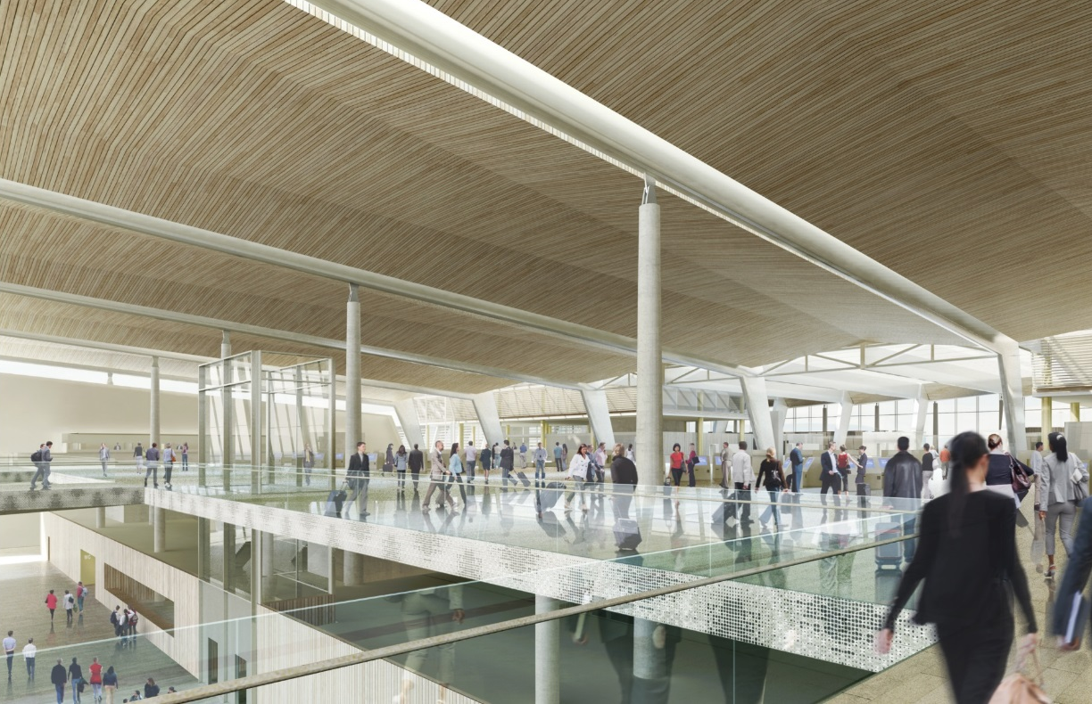
Avgangshallen – konsept utvikling
T3 - Flesland
RT60 ≈ 2,3 sekunder
  Klasse B absorbent i tak
  Klasse C (L) absorbent på
  gavlvegger
Krever mer detaljering
av utforming i videre faser

Slide 8
Kostnadskutt
T3 - Flesland
Materialer / geometri / konseptprioriteringer
Hvor går grensen?
Notes:
Nevn at flyplassen på et tidspunkt var nede i 4 nye gater. Med de man fjernet i eksisteredne, pluss 2 gates (til 4,7 milliarder)

Slide 9
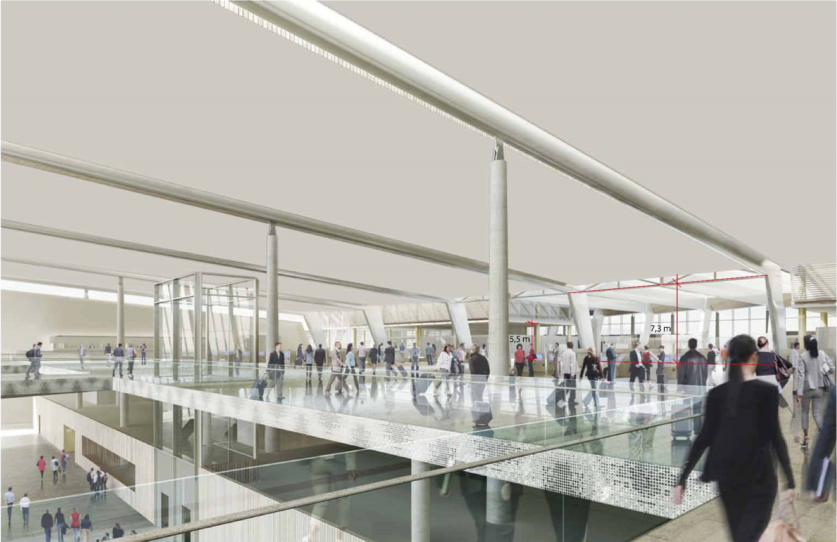
Kostnadskutt
T3 - Flesland

Slide 10
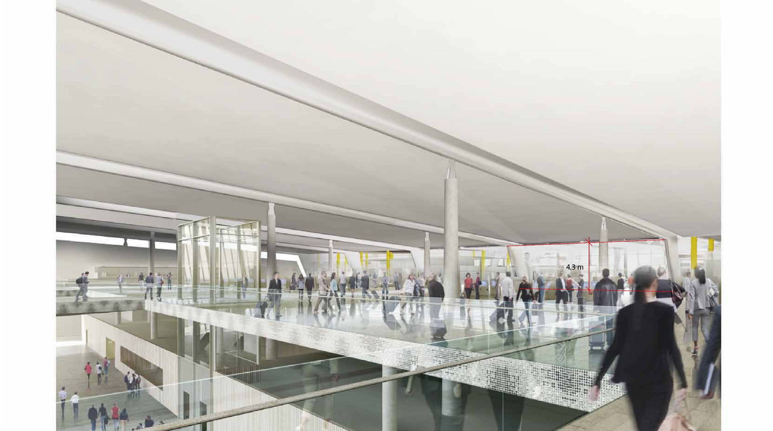
Kostnadskutt
T3 - Flesland
Notes:
Snitthøyde på 6 meter Th = 1,2 sekunder!!!

Slide 11
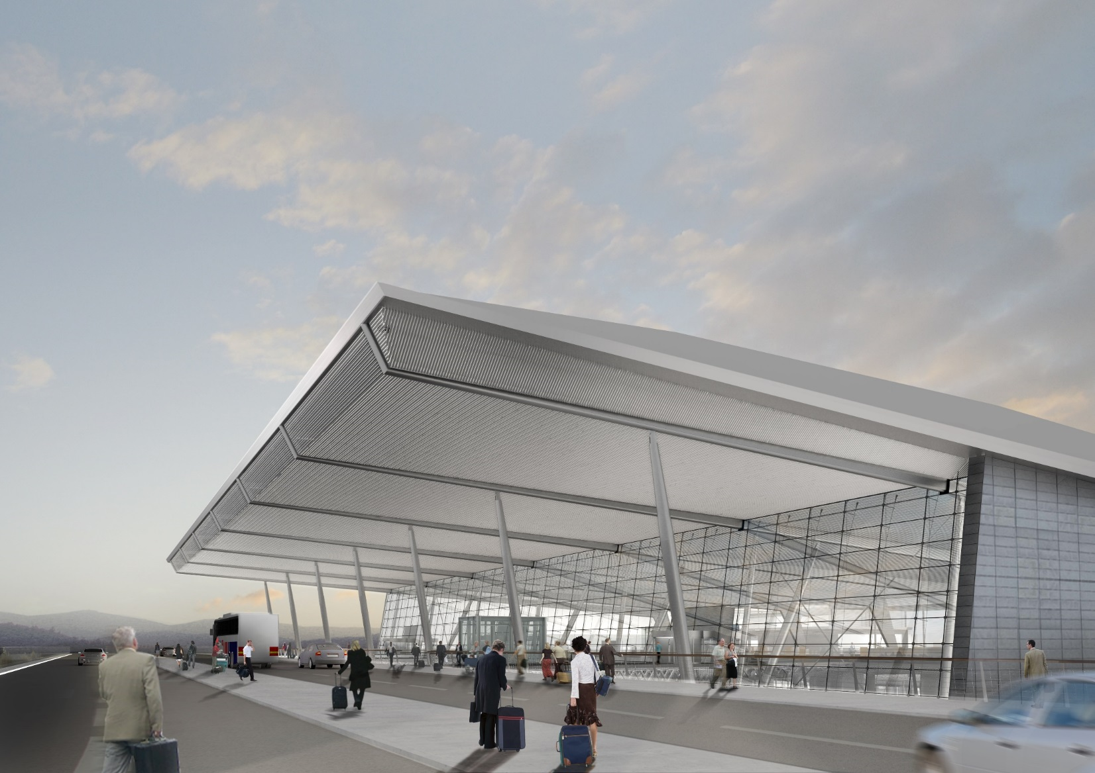

Slide 12
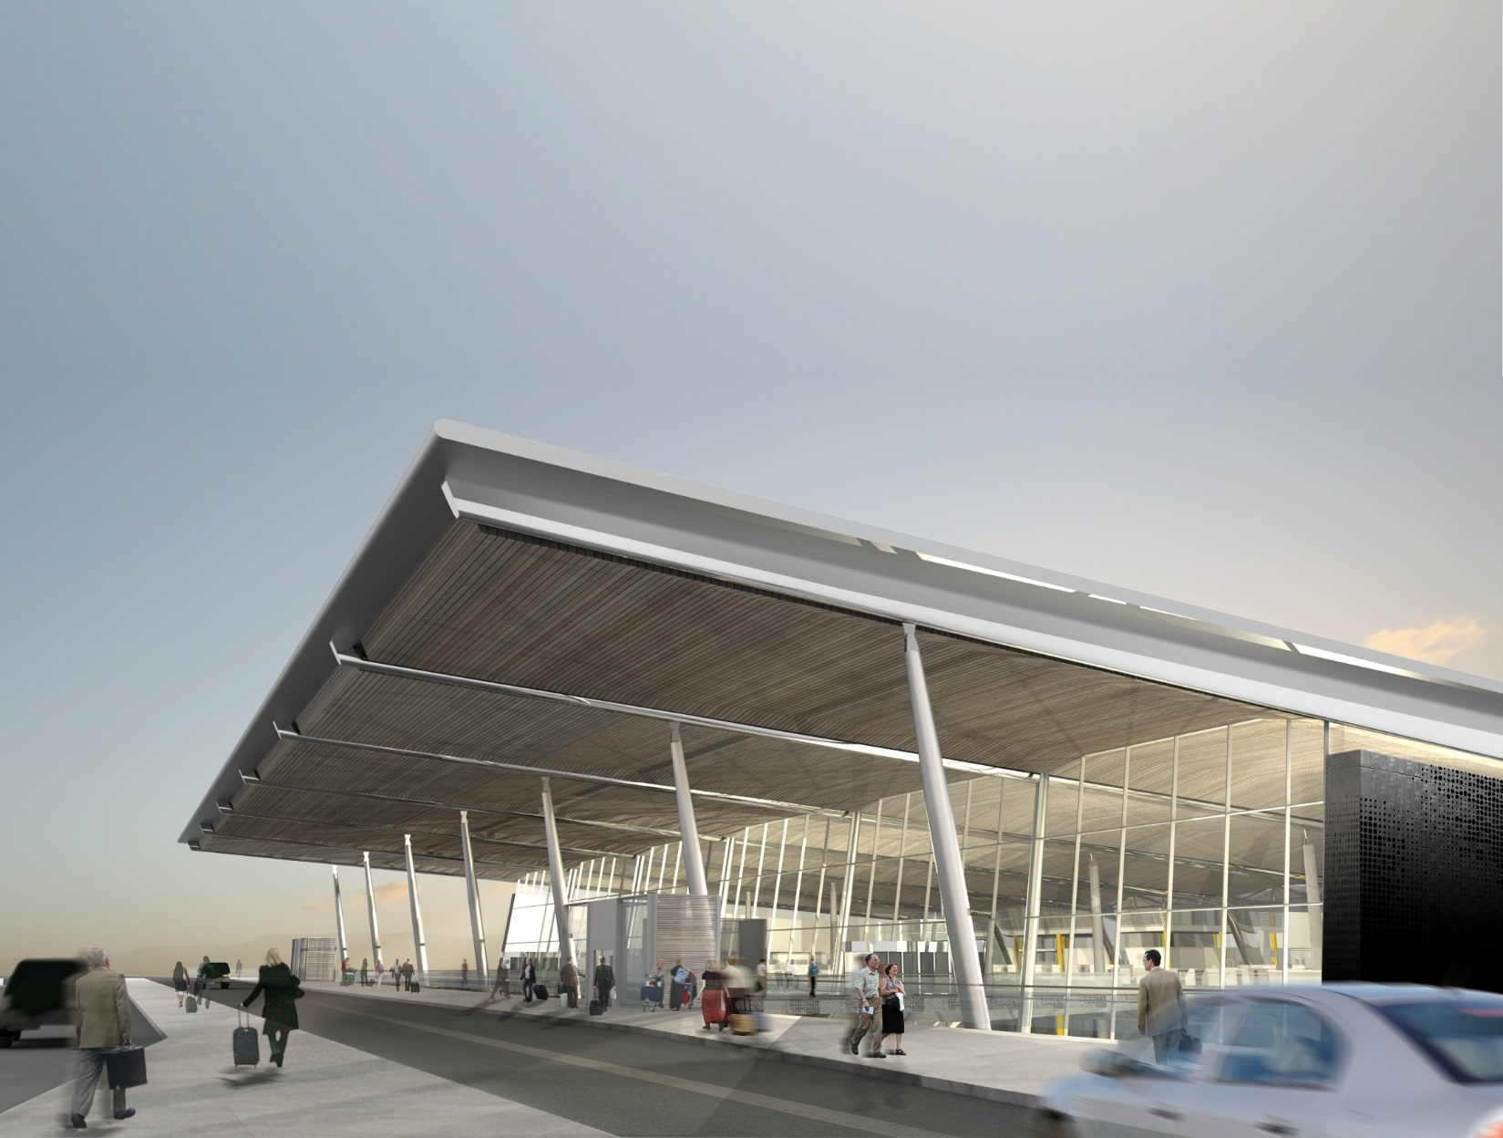

Slide 13
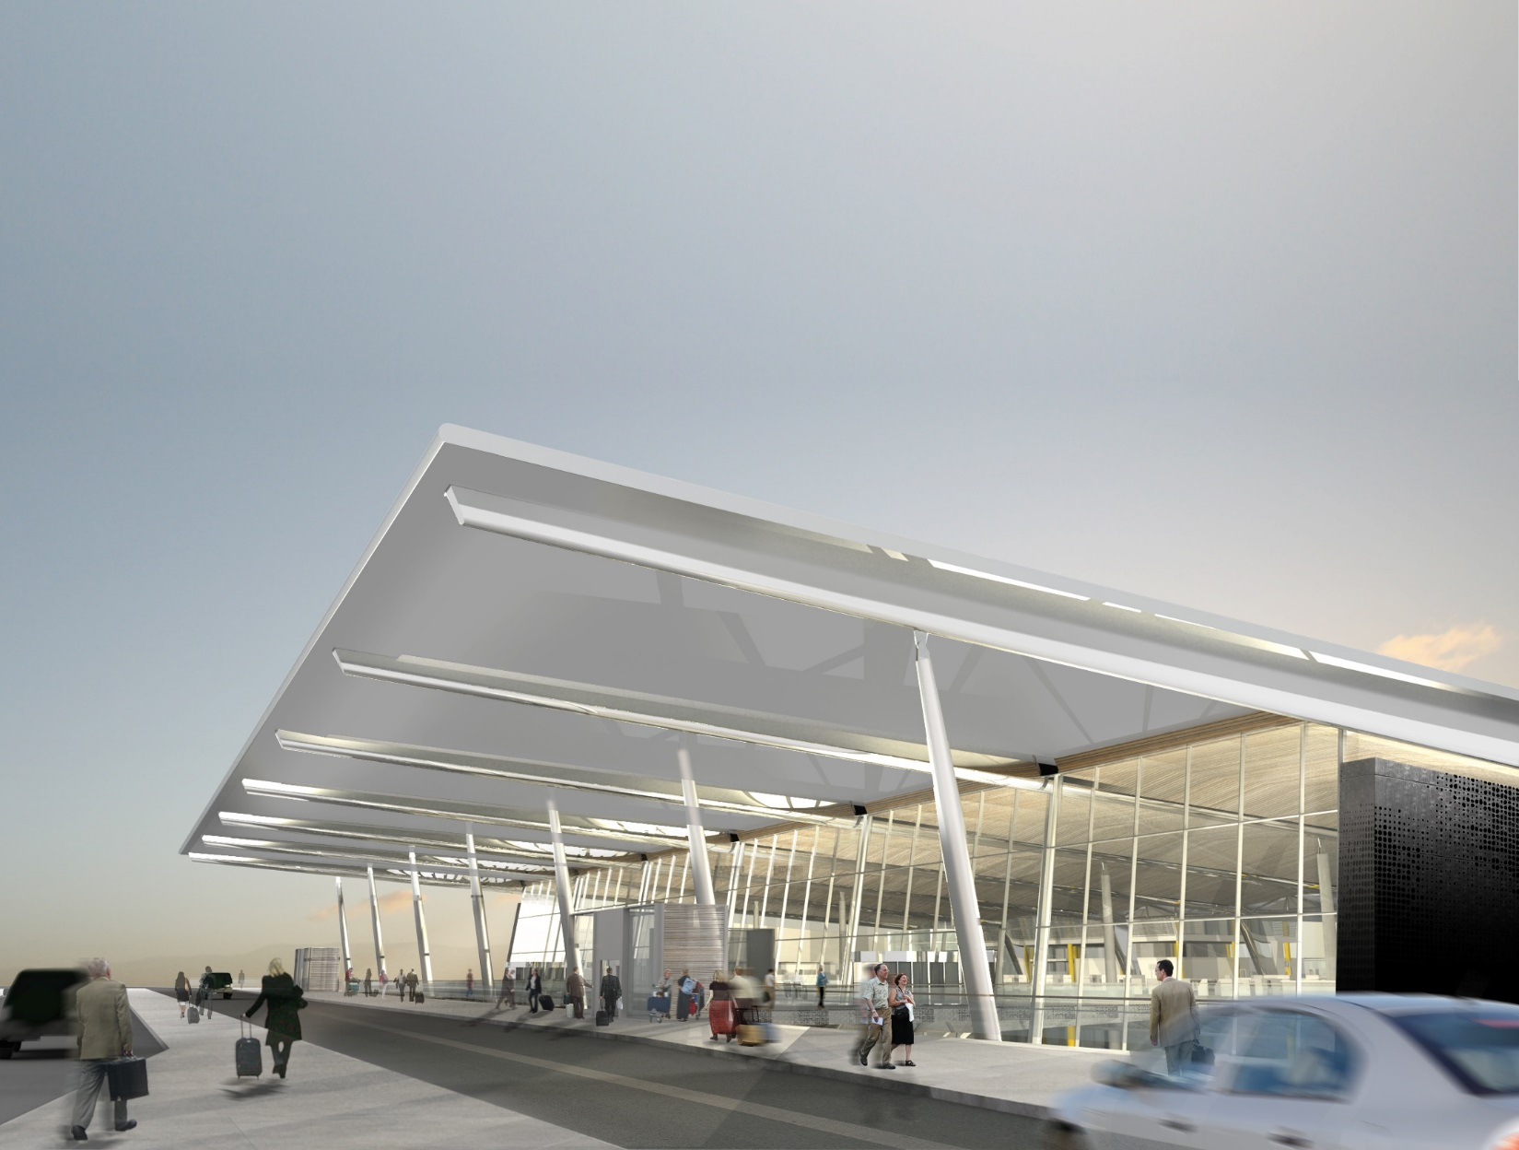

Slide 14
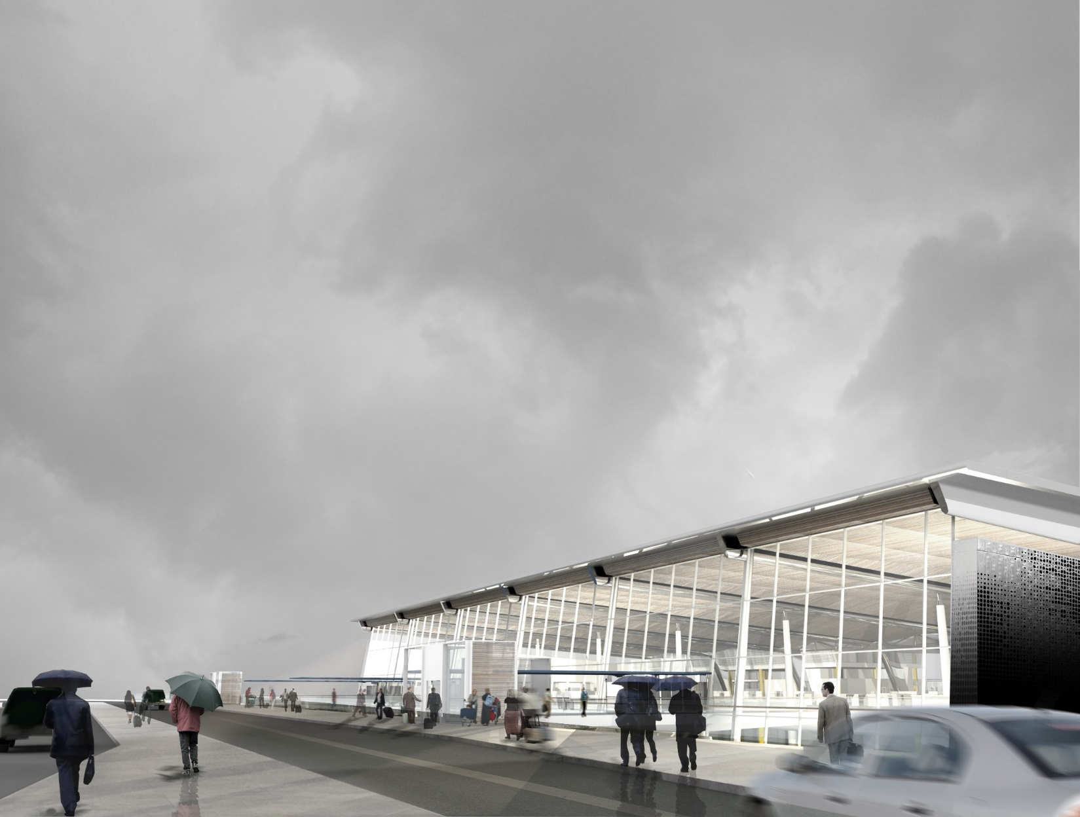

Slide 15
Resultatet av kuttene
Den tradisjonelle spilehimlingen fjernes – etableres en "falsk himling"
"Falsk himling", er det mulig å få den tilstrekkelig akustisk transparent, i tillegg til å ivareta arkitektens ønske om det visuelle? Røykventilering skjer også via himlingen.
Absorbenten må plasseres i tak
Alternative himlinger vurdert, blant annet lamellhimlinger og perforerte metallspiler

Slide 16
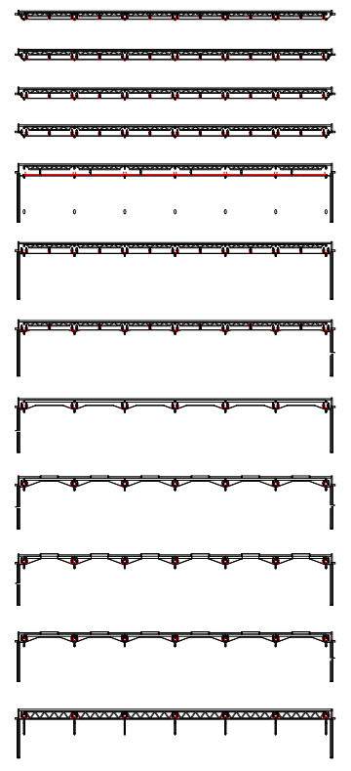
Vurderinger
Utforming av spilene
Kombinasjon av spiler, varierende hulromshøyde (2 – 3,8 meter) og perforerte plater (Lett-tak)
Brukte WinFlag for beregning av absorpsjon. Simulert som ett materiale i Odeon (mye rare resultater med to sjikt i himling).
Endringen medførte
  600 m² ekstra absorbenter over falsk himling.
  Akustikkduk og mineralull i de mest hellende partiene (hvor tetting ikke kritisk)
  Bedre absorbent på gavlveggene.

Slide 17
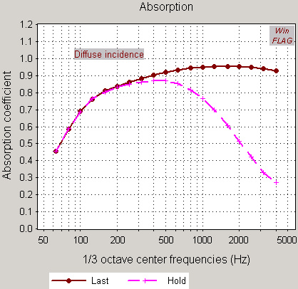
Beregnet og målt etterklang
Notes:
Rosa Lett-tak (bygd lag for lag) med spiler.

Slide 18
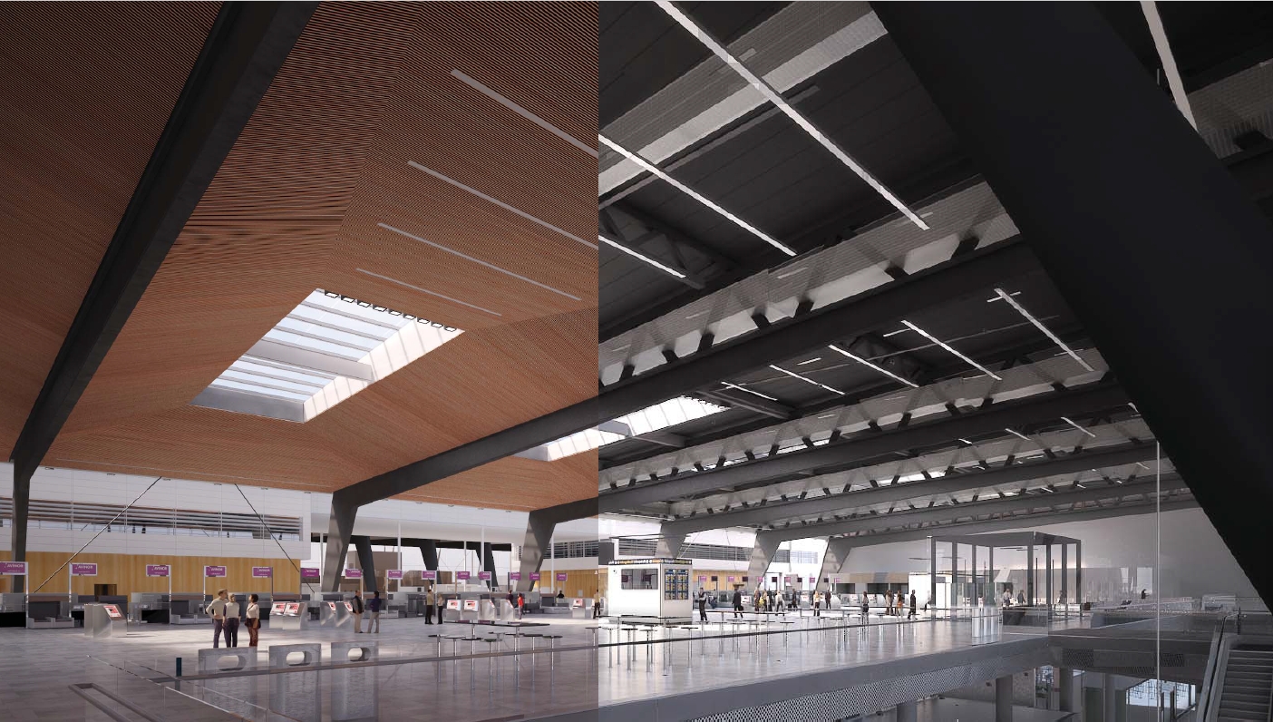
Ytterligere kutt

Slide 19
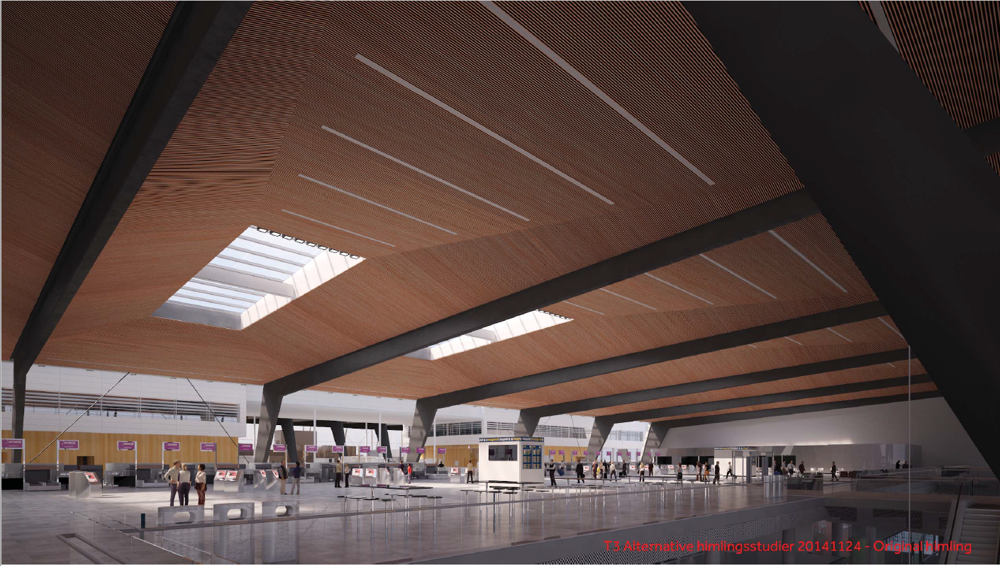

Slide 20
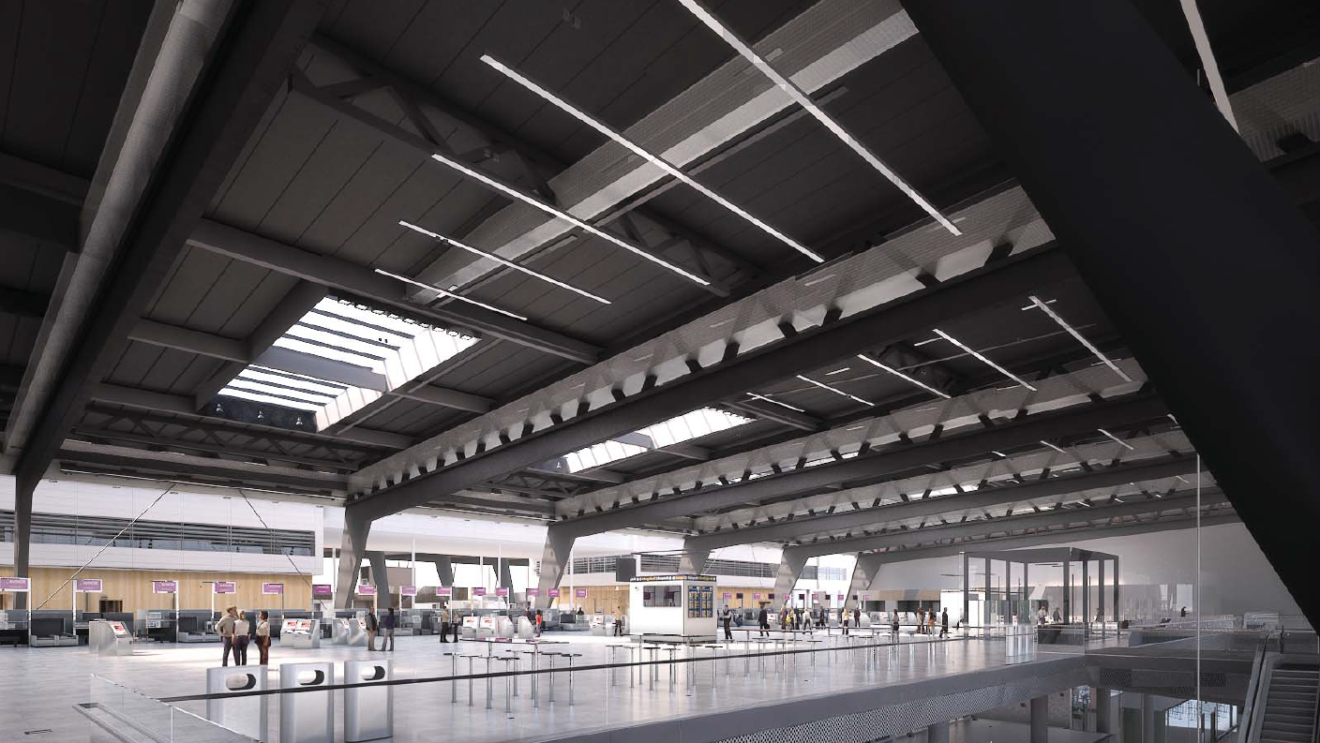

Slide 21
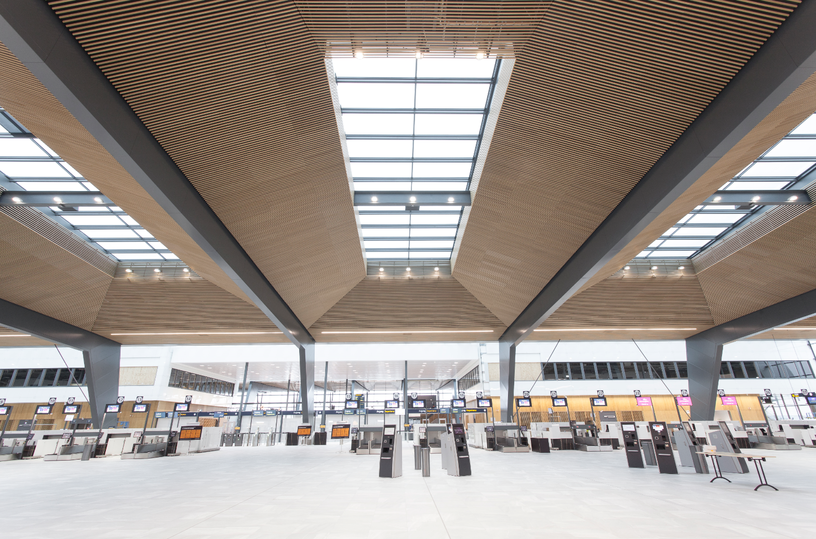

Slide 22
Spiler tilbake igjen
Annenhver spile fjernes
  32 x 32, spaltebredde 96mm, 75% åpning
  ARK ønsker svart duk bak spiler, medtatt noen steder

Slide 23
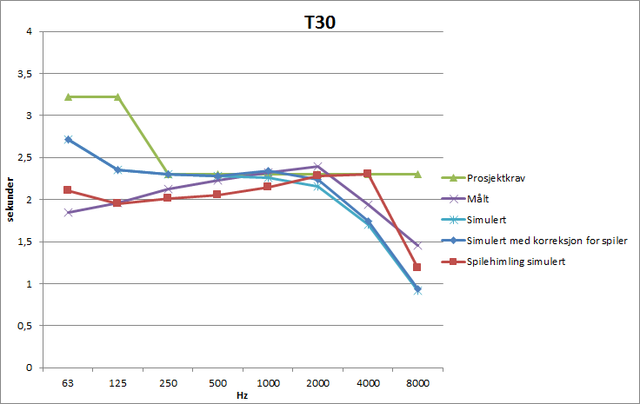
Notes:
Simulert med lett-tak er helt uten spilehimling.
Simulert med korreksjon for spiler så har jeg tatt med en korreksjon for spilehimlingen på absorpsjonsfaktorer for lett-taket.
Spilehimling simulert er med rett geometri for spilehimlingen og absorpsjonsfaktor beregnet i Winflag. Har bygd opp lett-tak pluss spilehimling. Riktignok med en gjennomsnittlig avstand mellom spiler og lett-tak, der er det jo varierende i virkeligeheten.
Det er mye mindre romvolum i den med spilehimling, naturlig nok.

Slide 24
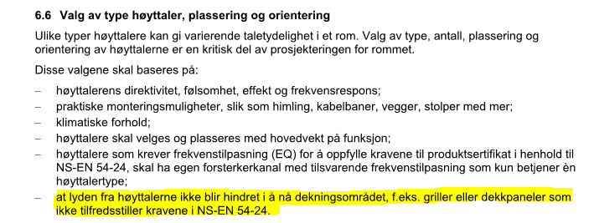
Høyttalere bak spilene
NS 3961 – Talevarslingsanlegg
Prosjektering, installasjon, idriftsettelse, drift og vedlikehold.

Slide 25
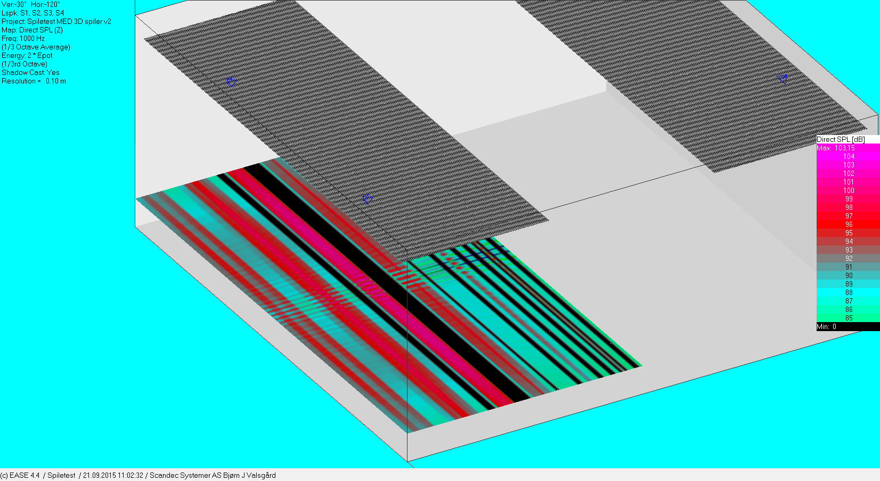
Høyttalere bak spilene
Notes:
Strålegangsberegning, uten kantdiffranksjoner og dårlig romakustisk modul.

Slide 26
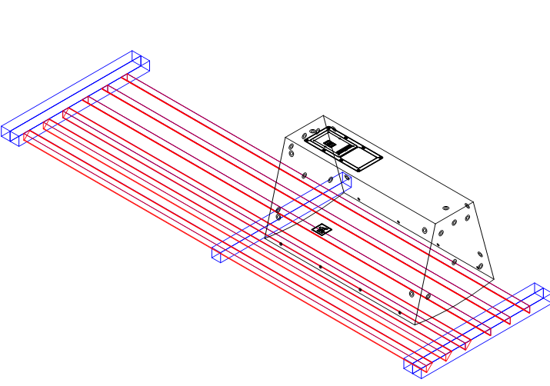
Tilpasning av spiler
Beskjæring av spilene til trekanter rett foran høyttalerne.
Måleresultatene viser at STI stort sett er 0,02 bedre enn simulerte (uten spilehimlingen)
Høyttalerleverandør erkjenner
at bak spilene var helt riktig
plassering, men at beskjæring av
spilene helt klart var nødvendig
spesielt i 12kHz båndet.
Notes:
Det ble ikke gjennomført målinger/tester underveis. Vi ønsket det.
STI øvre frekvens 8kHz ( i inputsignalet).

Slide 27
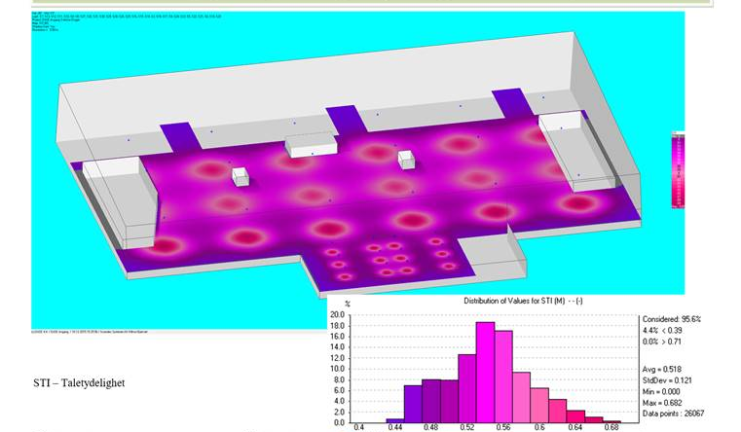
Beregnet STI

Slide 28
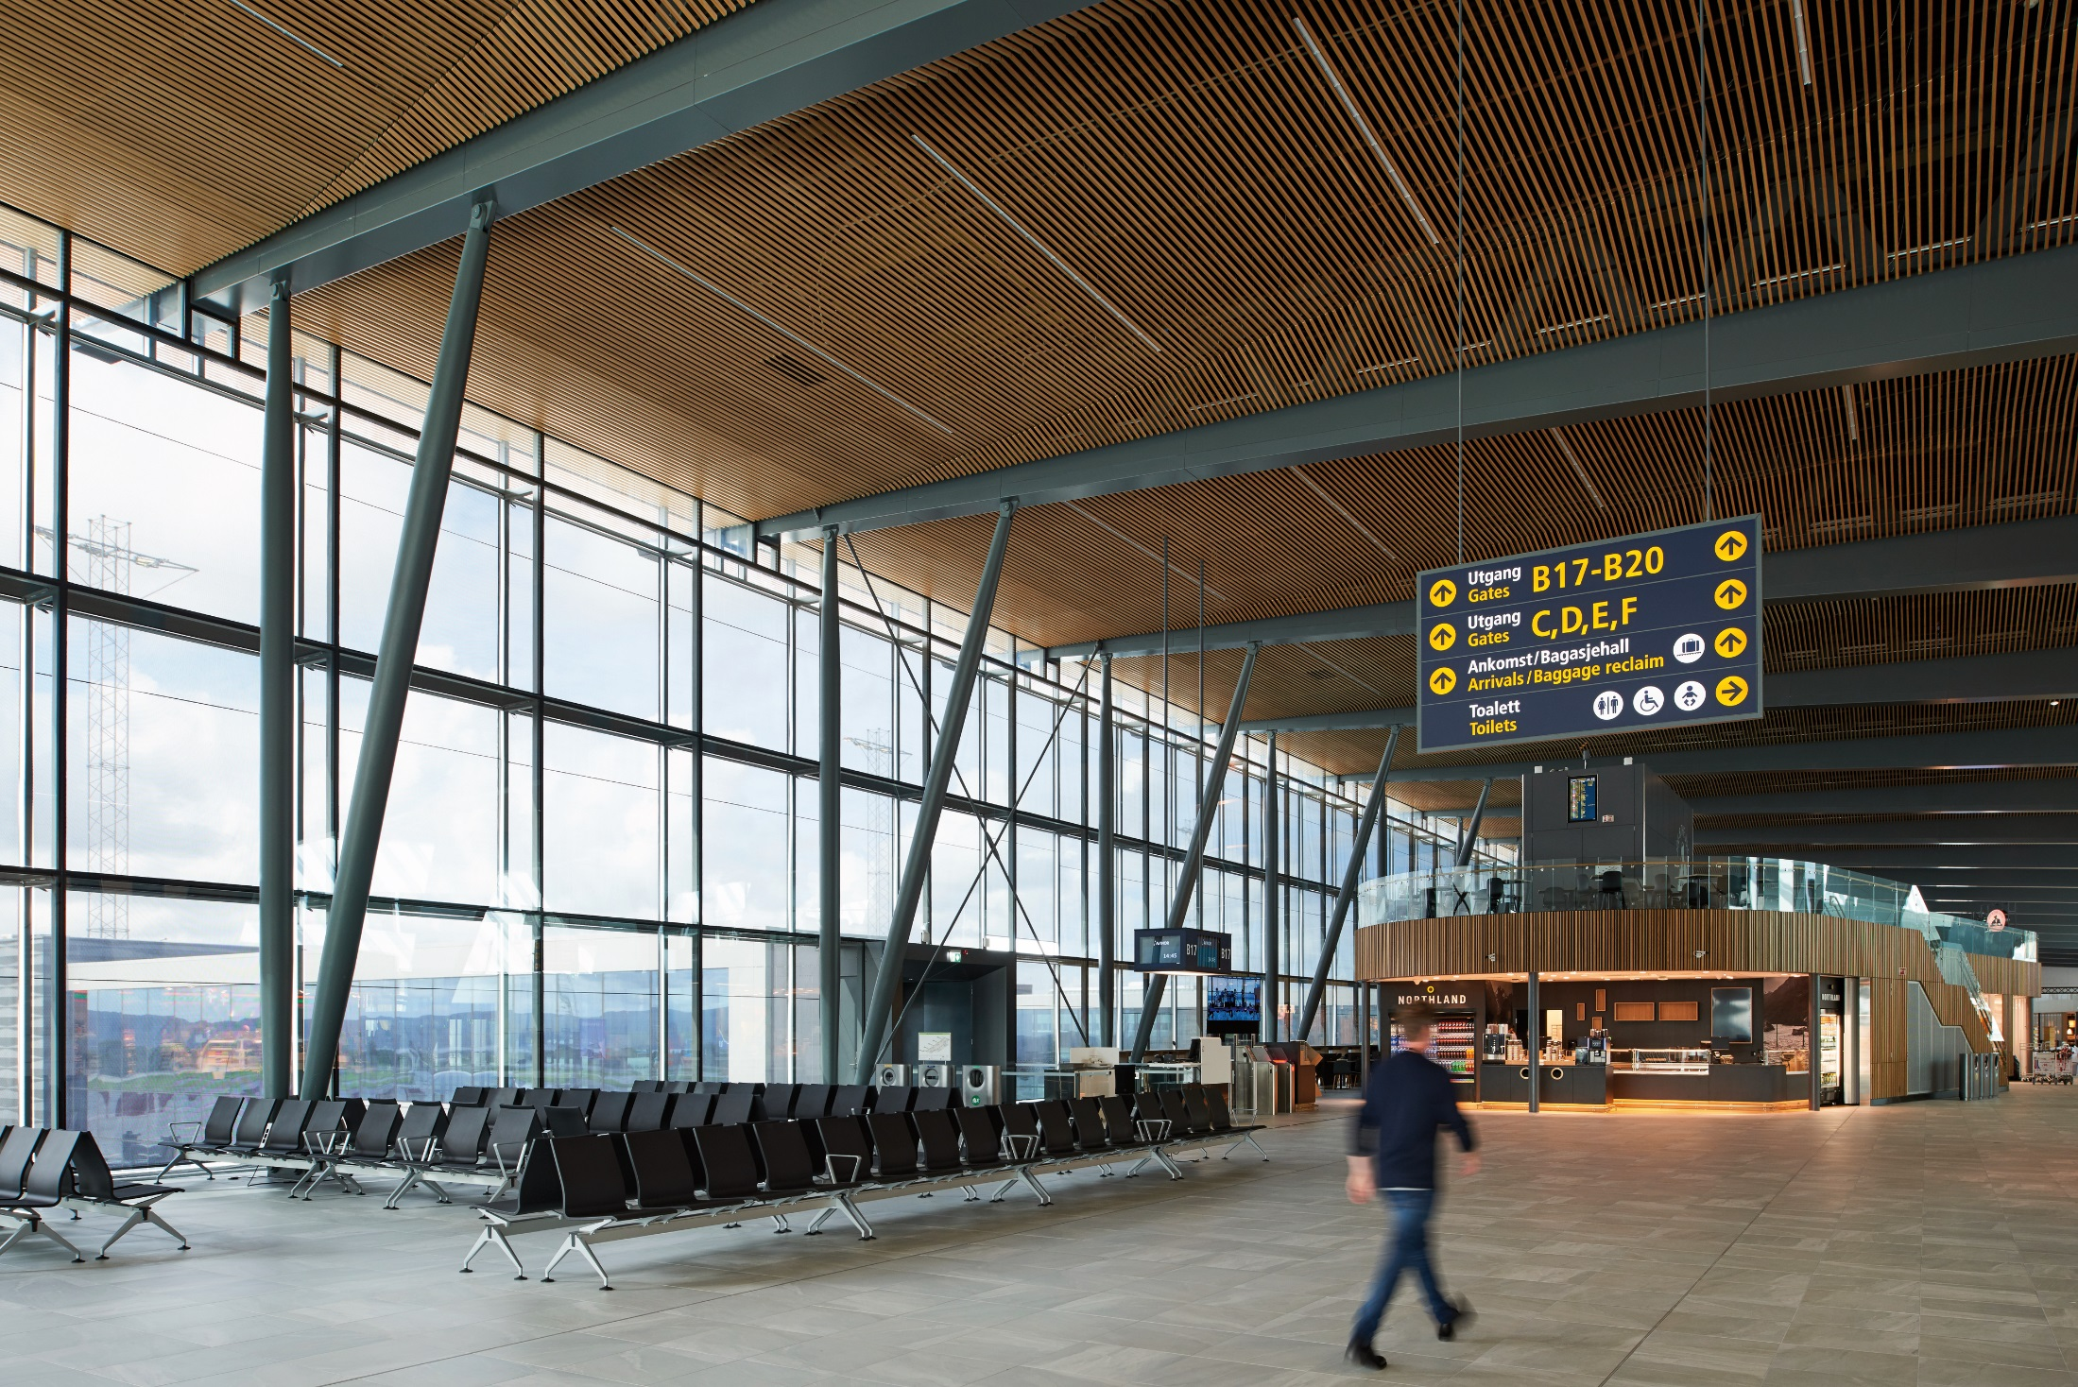

Slide 29
Hva har vi lært?
WinFlag gir gode estimater
Simulering i Odeon – Bruk av WinFlag data for ett materiale med geometri som spilehimlingen gir nærmest målt etterklangstid
Lavfrekvent absorpsjon, lagt inn 15-20% mer i Odeon på alle lette flater, burde vært mer
Mulig å plassere direktive høyttalere bak objekter uten at det går ut over taletydeligheten.

Slide 30
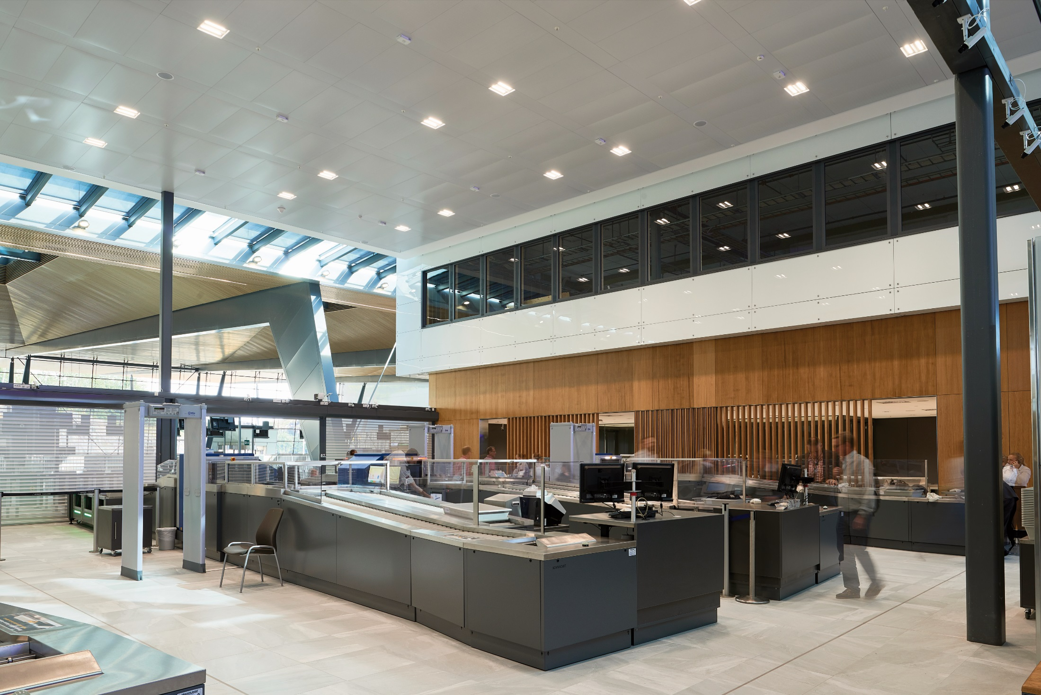

Slide 31
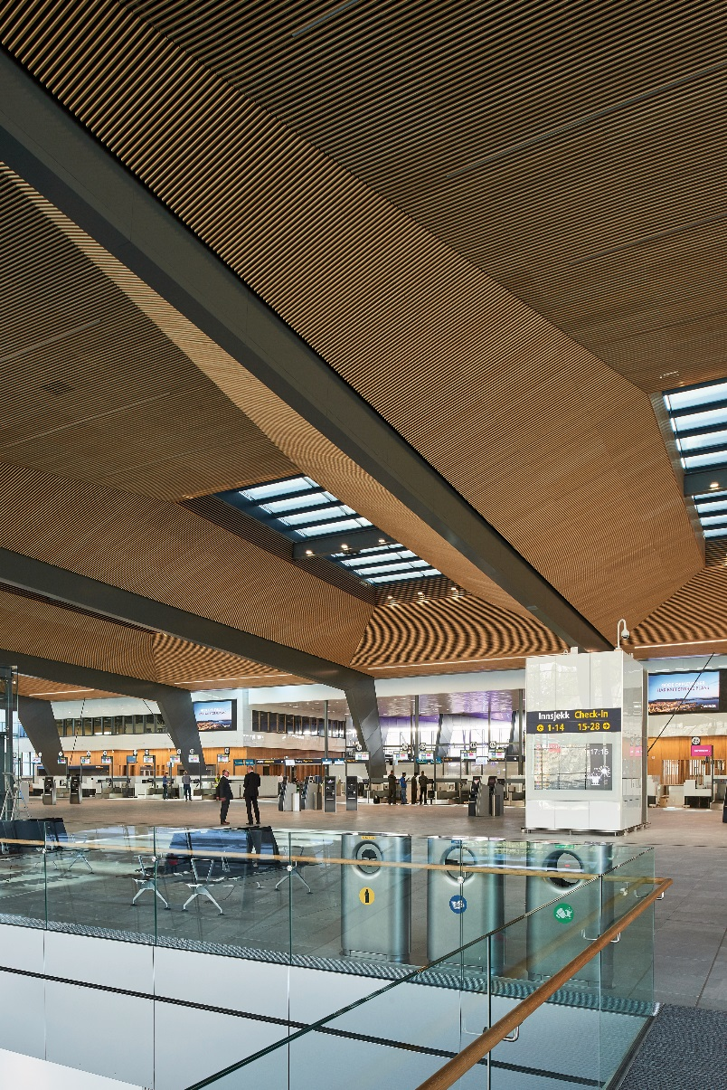

Slide 32
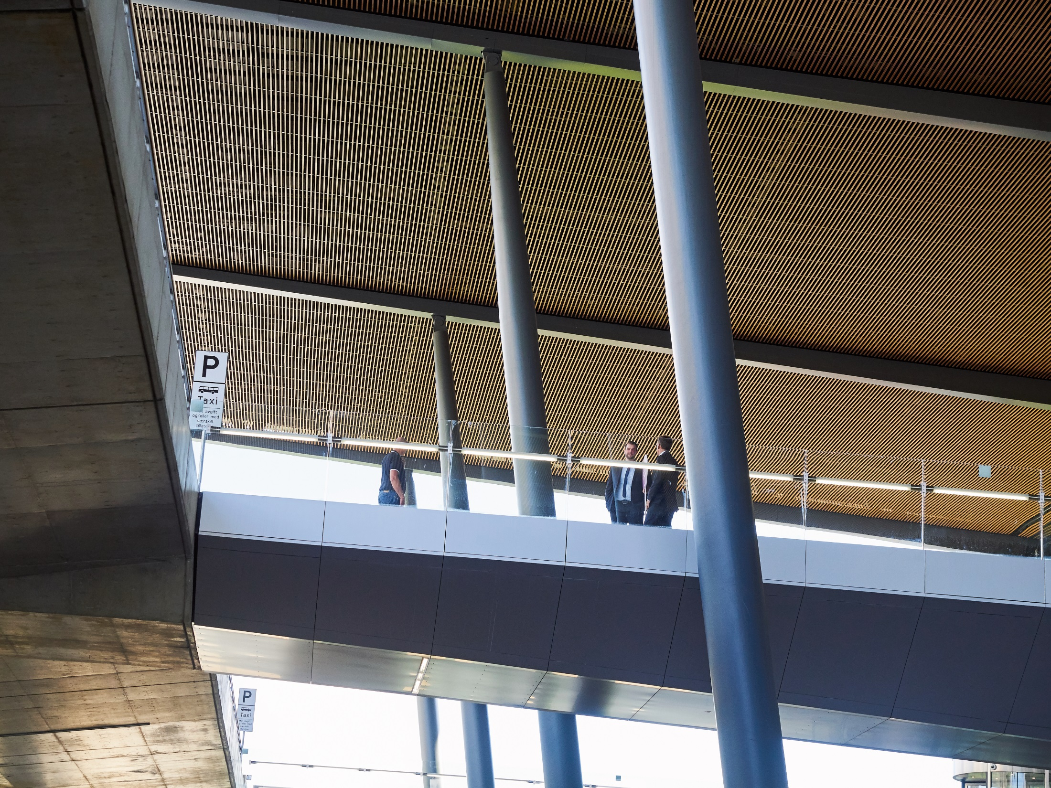

Slide 33
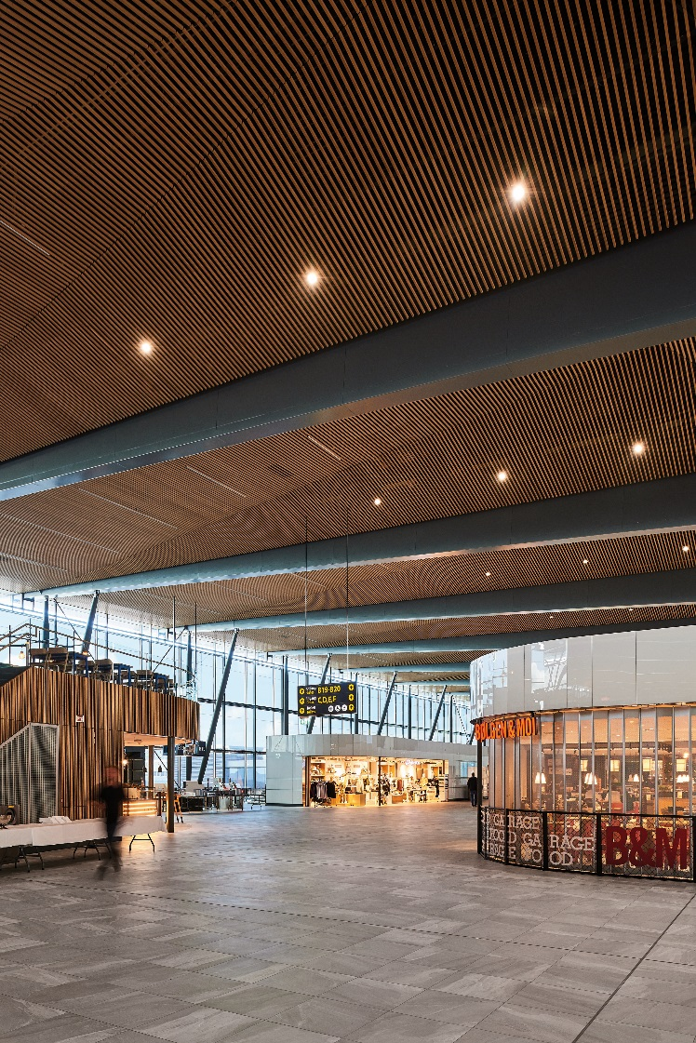

Slide 34
